Slide 1




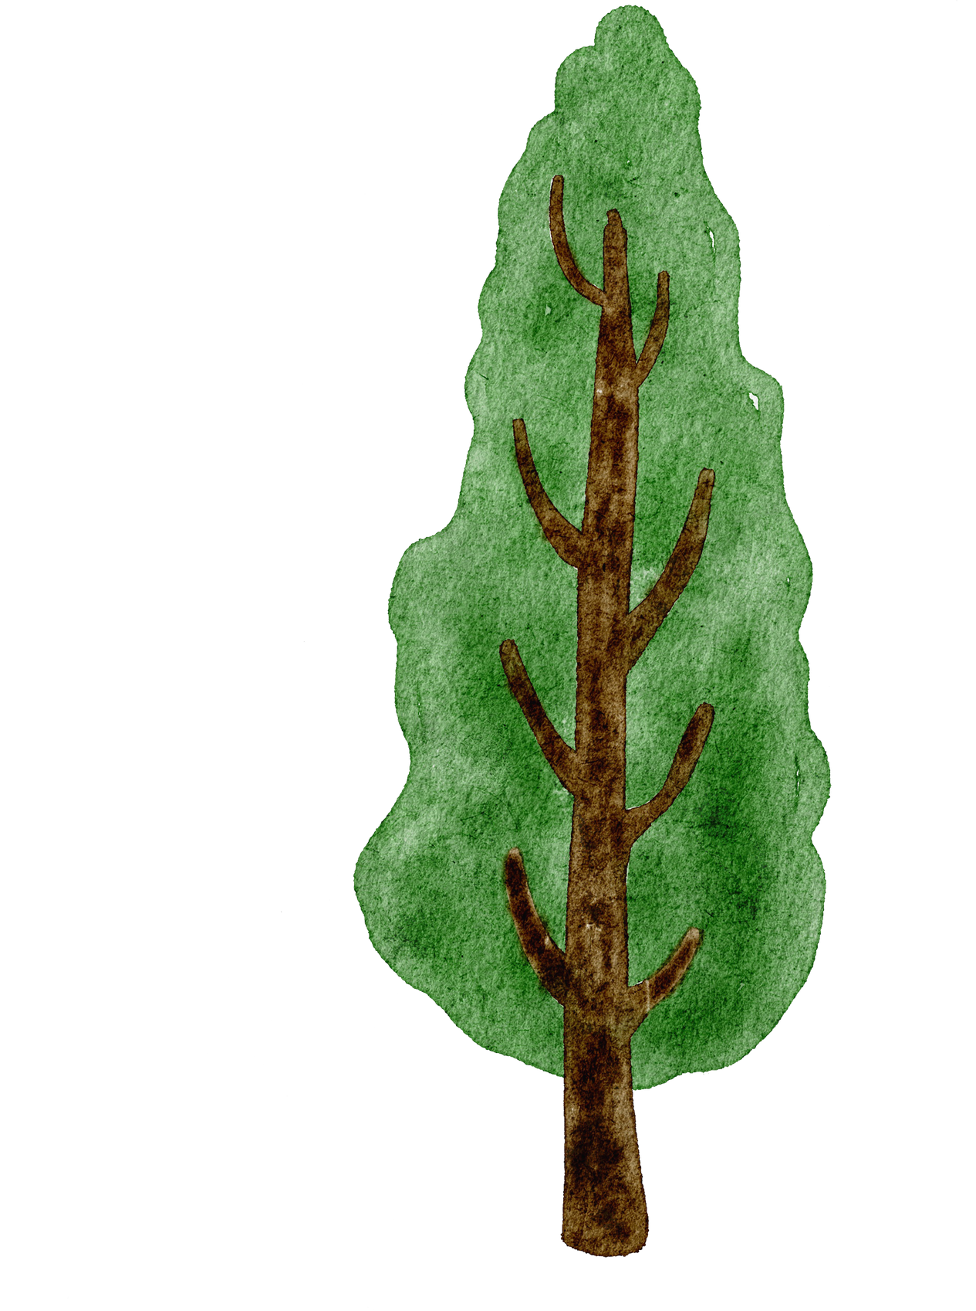

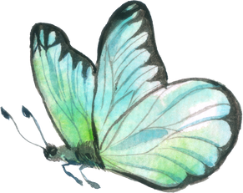
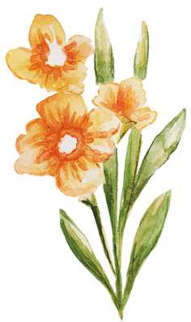
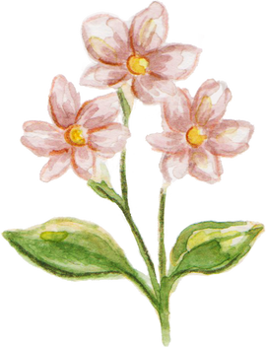
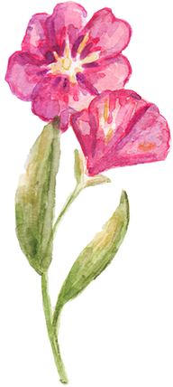
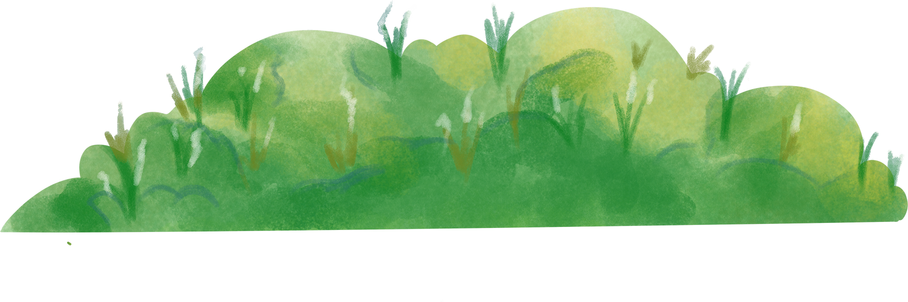
Lớp học
Bác nông dân
Tìm hiểu về nhà nông thật vui!
by: VietHarvest Journey

Slide 2


Trang 02
Giới thiệu bởi:
Chương trình kèm tour trải nghiệm, dành cho các phụ huynh, thầy cô hướng dẫn học sinh tham quan nông trại.

Slide 3


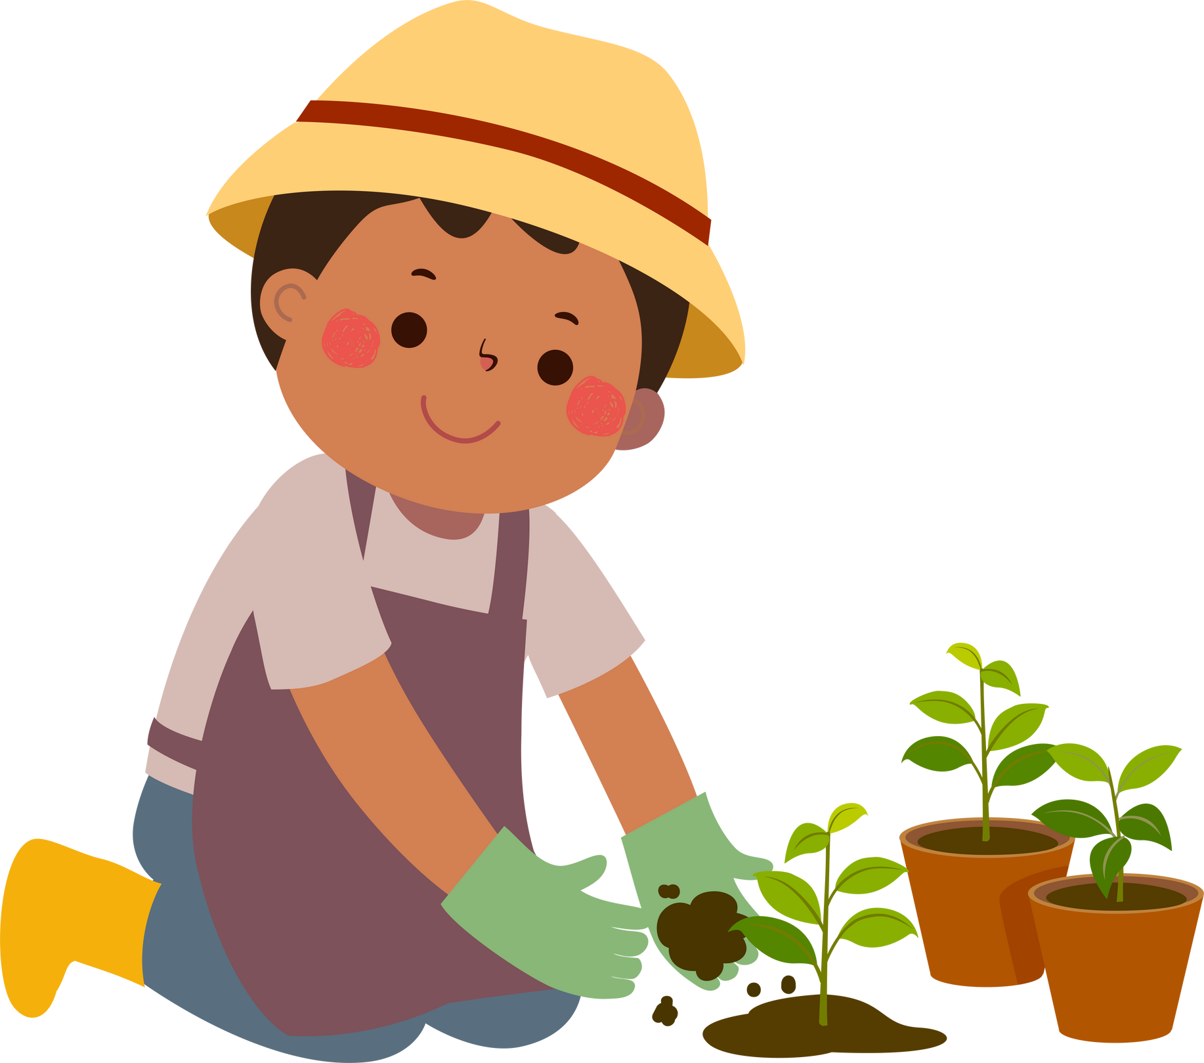
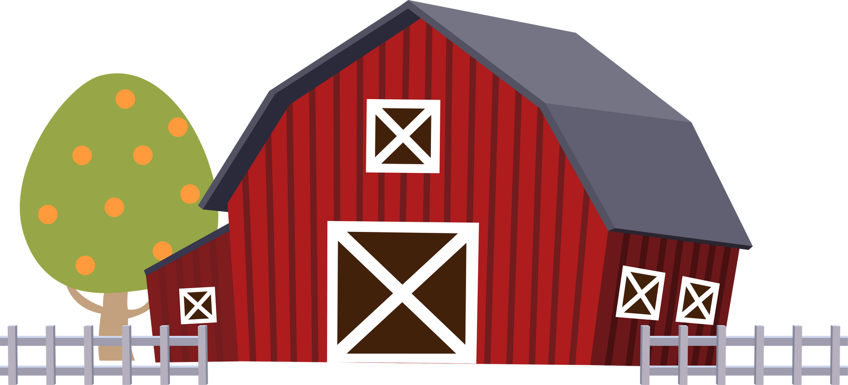
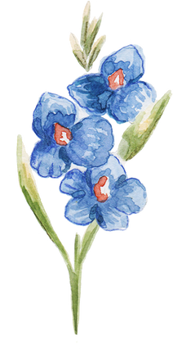
Trang 03
Bài học 03
Ngôi nhà
của cây
Cây có nhà giống con người không?
Độ tuổi phù hợp: 6 tuổi trở lên

Slide 4
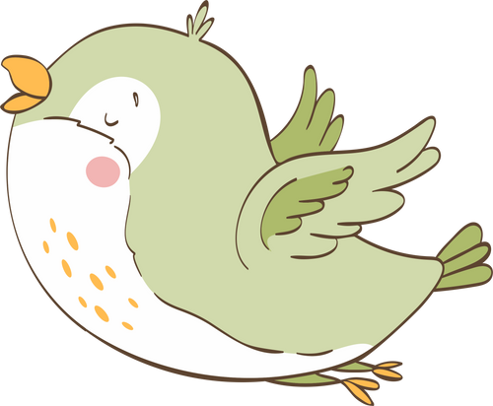
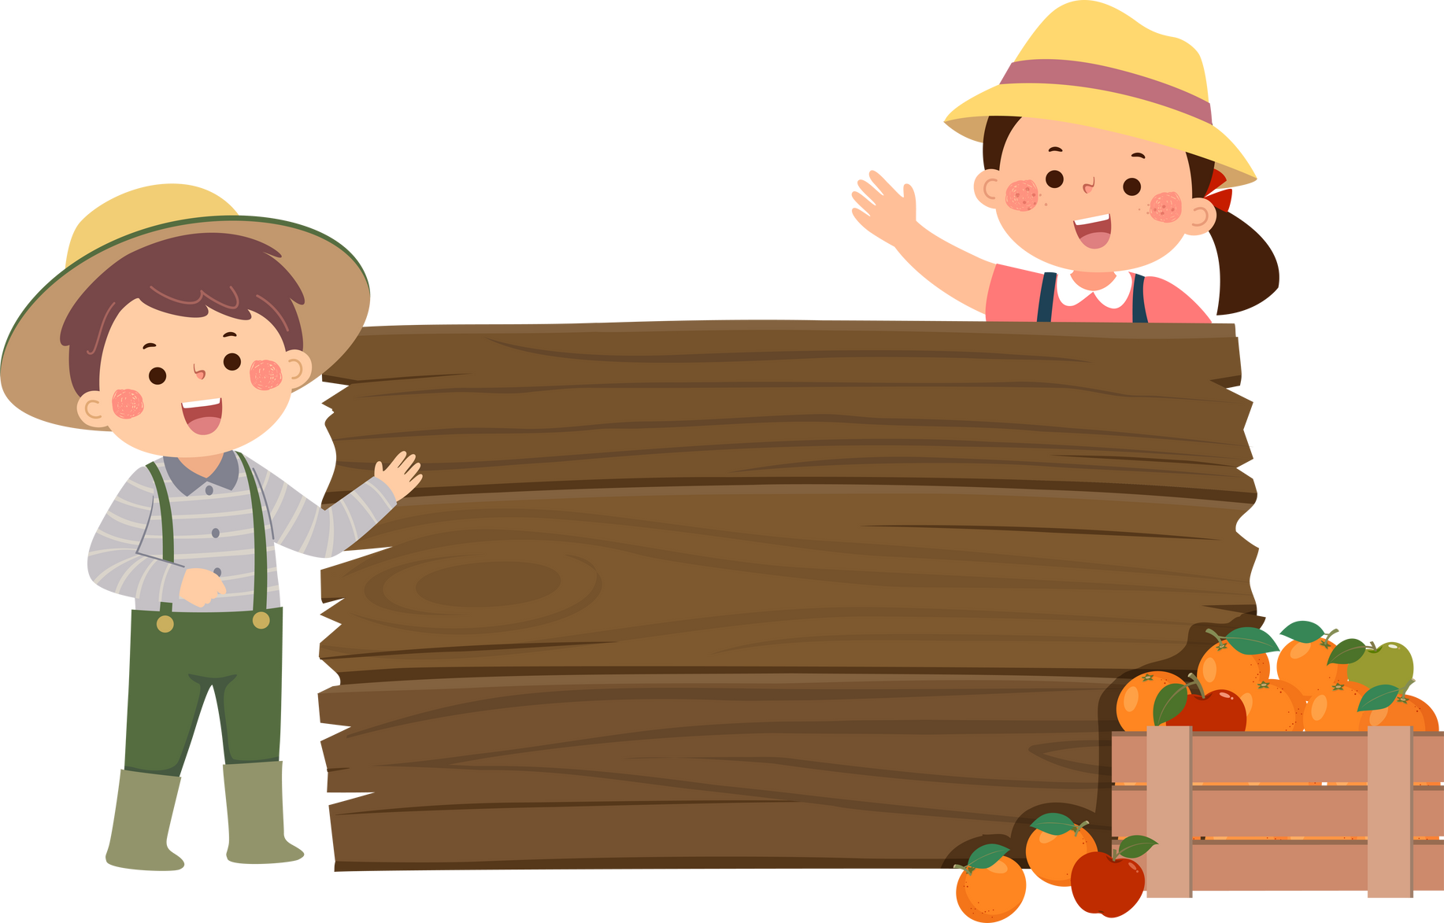
05 Nguyên tắc
An toàn nông trại
Trang 04
  Trẻ dưới 10 tuổi cần có phụ huynh đi kèm, hoặc tham quan theo nhóm dưới sự hướng dẫn của thầy cô và các bác nông dân.
  Mặc quần áo thoải mái, dễ vận động, đi giày kín hoặc ủng (nông trại hỗ trợ ủng số lượng có hạn).
  Di chuyển theo lối đi, tránh giẫm lên các cây con.
  Chỉ vào vườn qua đường cổng chính, không trèo rào giữa các vườn hoặc ra ngoài khu vực
  Rửa sạch tay sau khi làm đất hoặc tiếp xúc côn trùng.
Lưu ý
An toàn

Slide 5
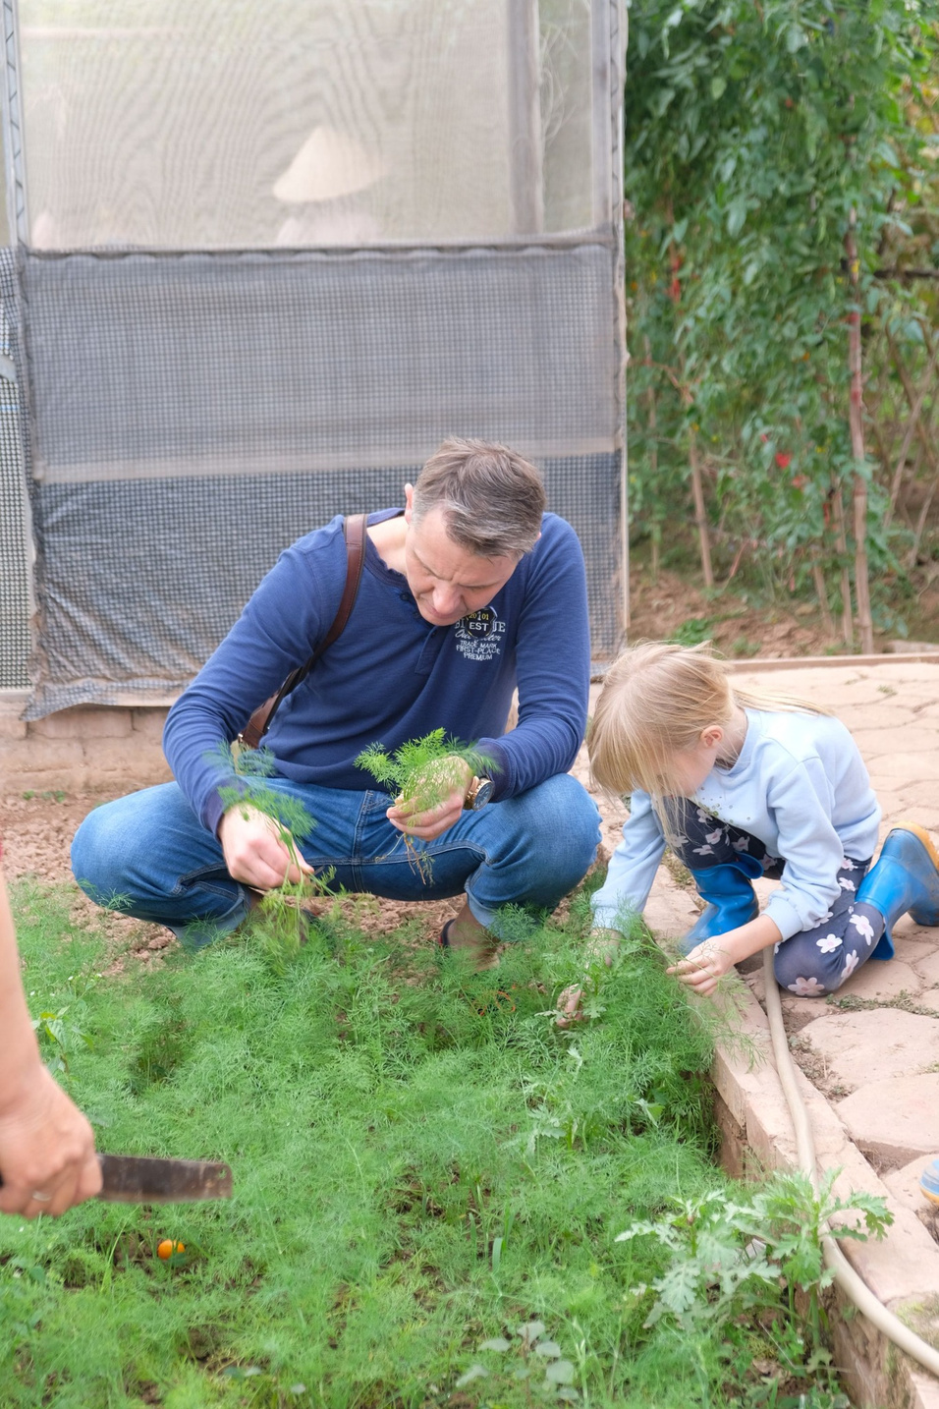

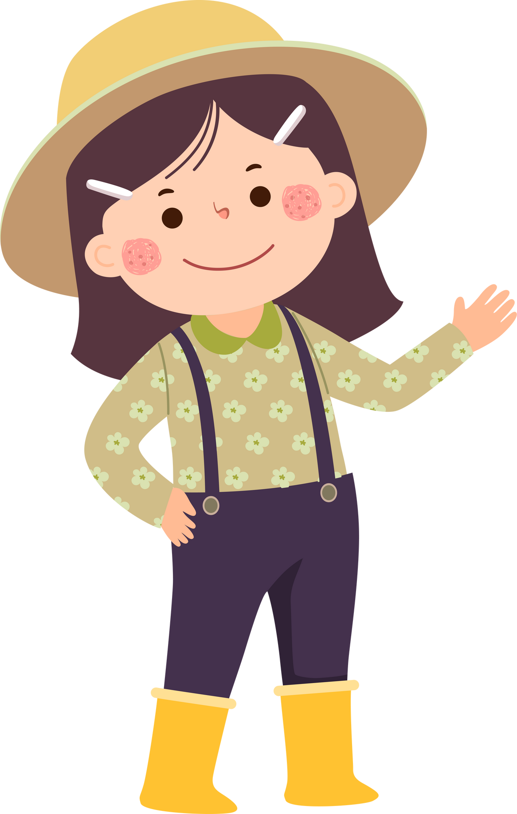

Trang 05
Cũng giống như con người, cây cũng có nhà của riêng mình. Ngôi nhà đó chính là đất, nước, ánh sáng và mọi yếu tố xung quanh giúp cây phát triển tự nhiên, khỏe mạnh.
Cây có nhà giống con người không?
Nhà của cây

Slide 6
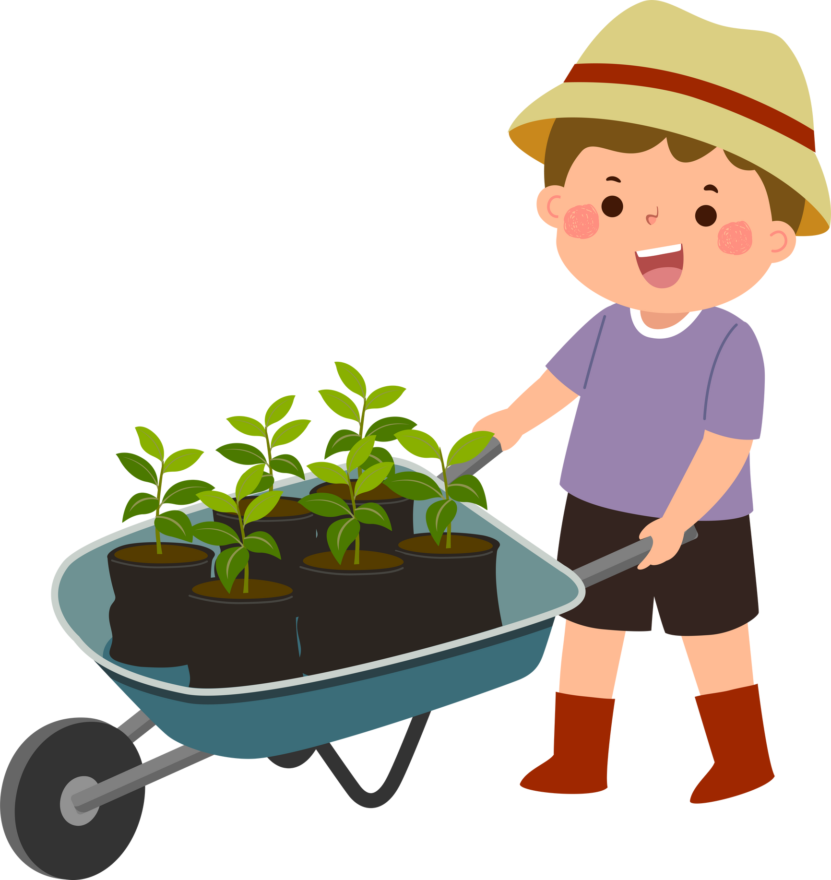
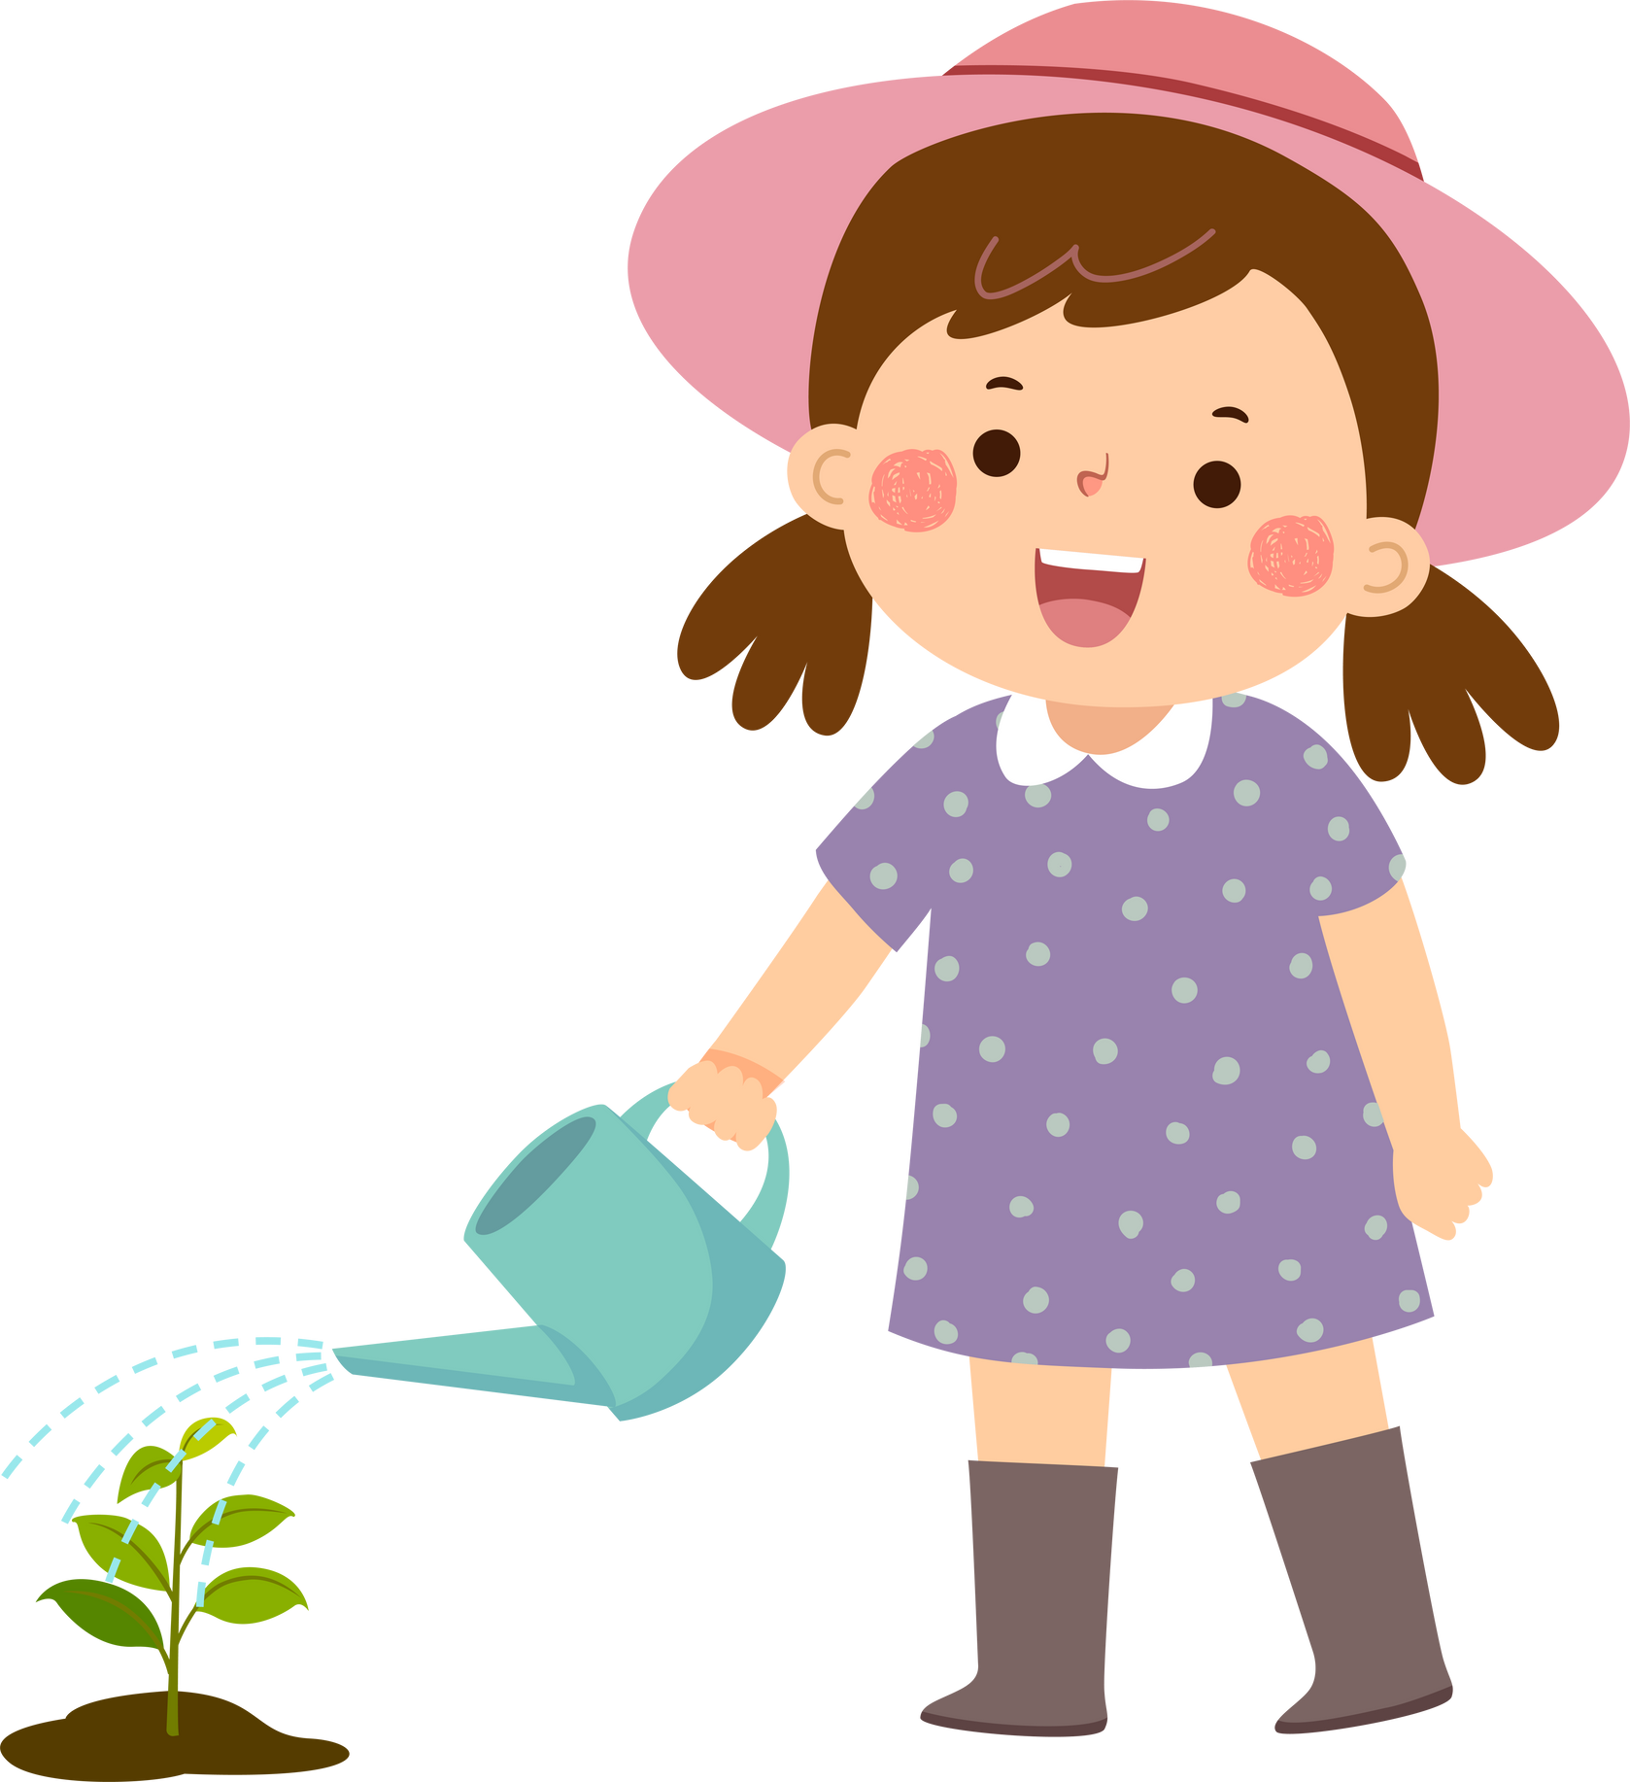

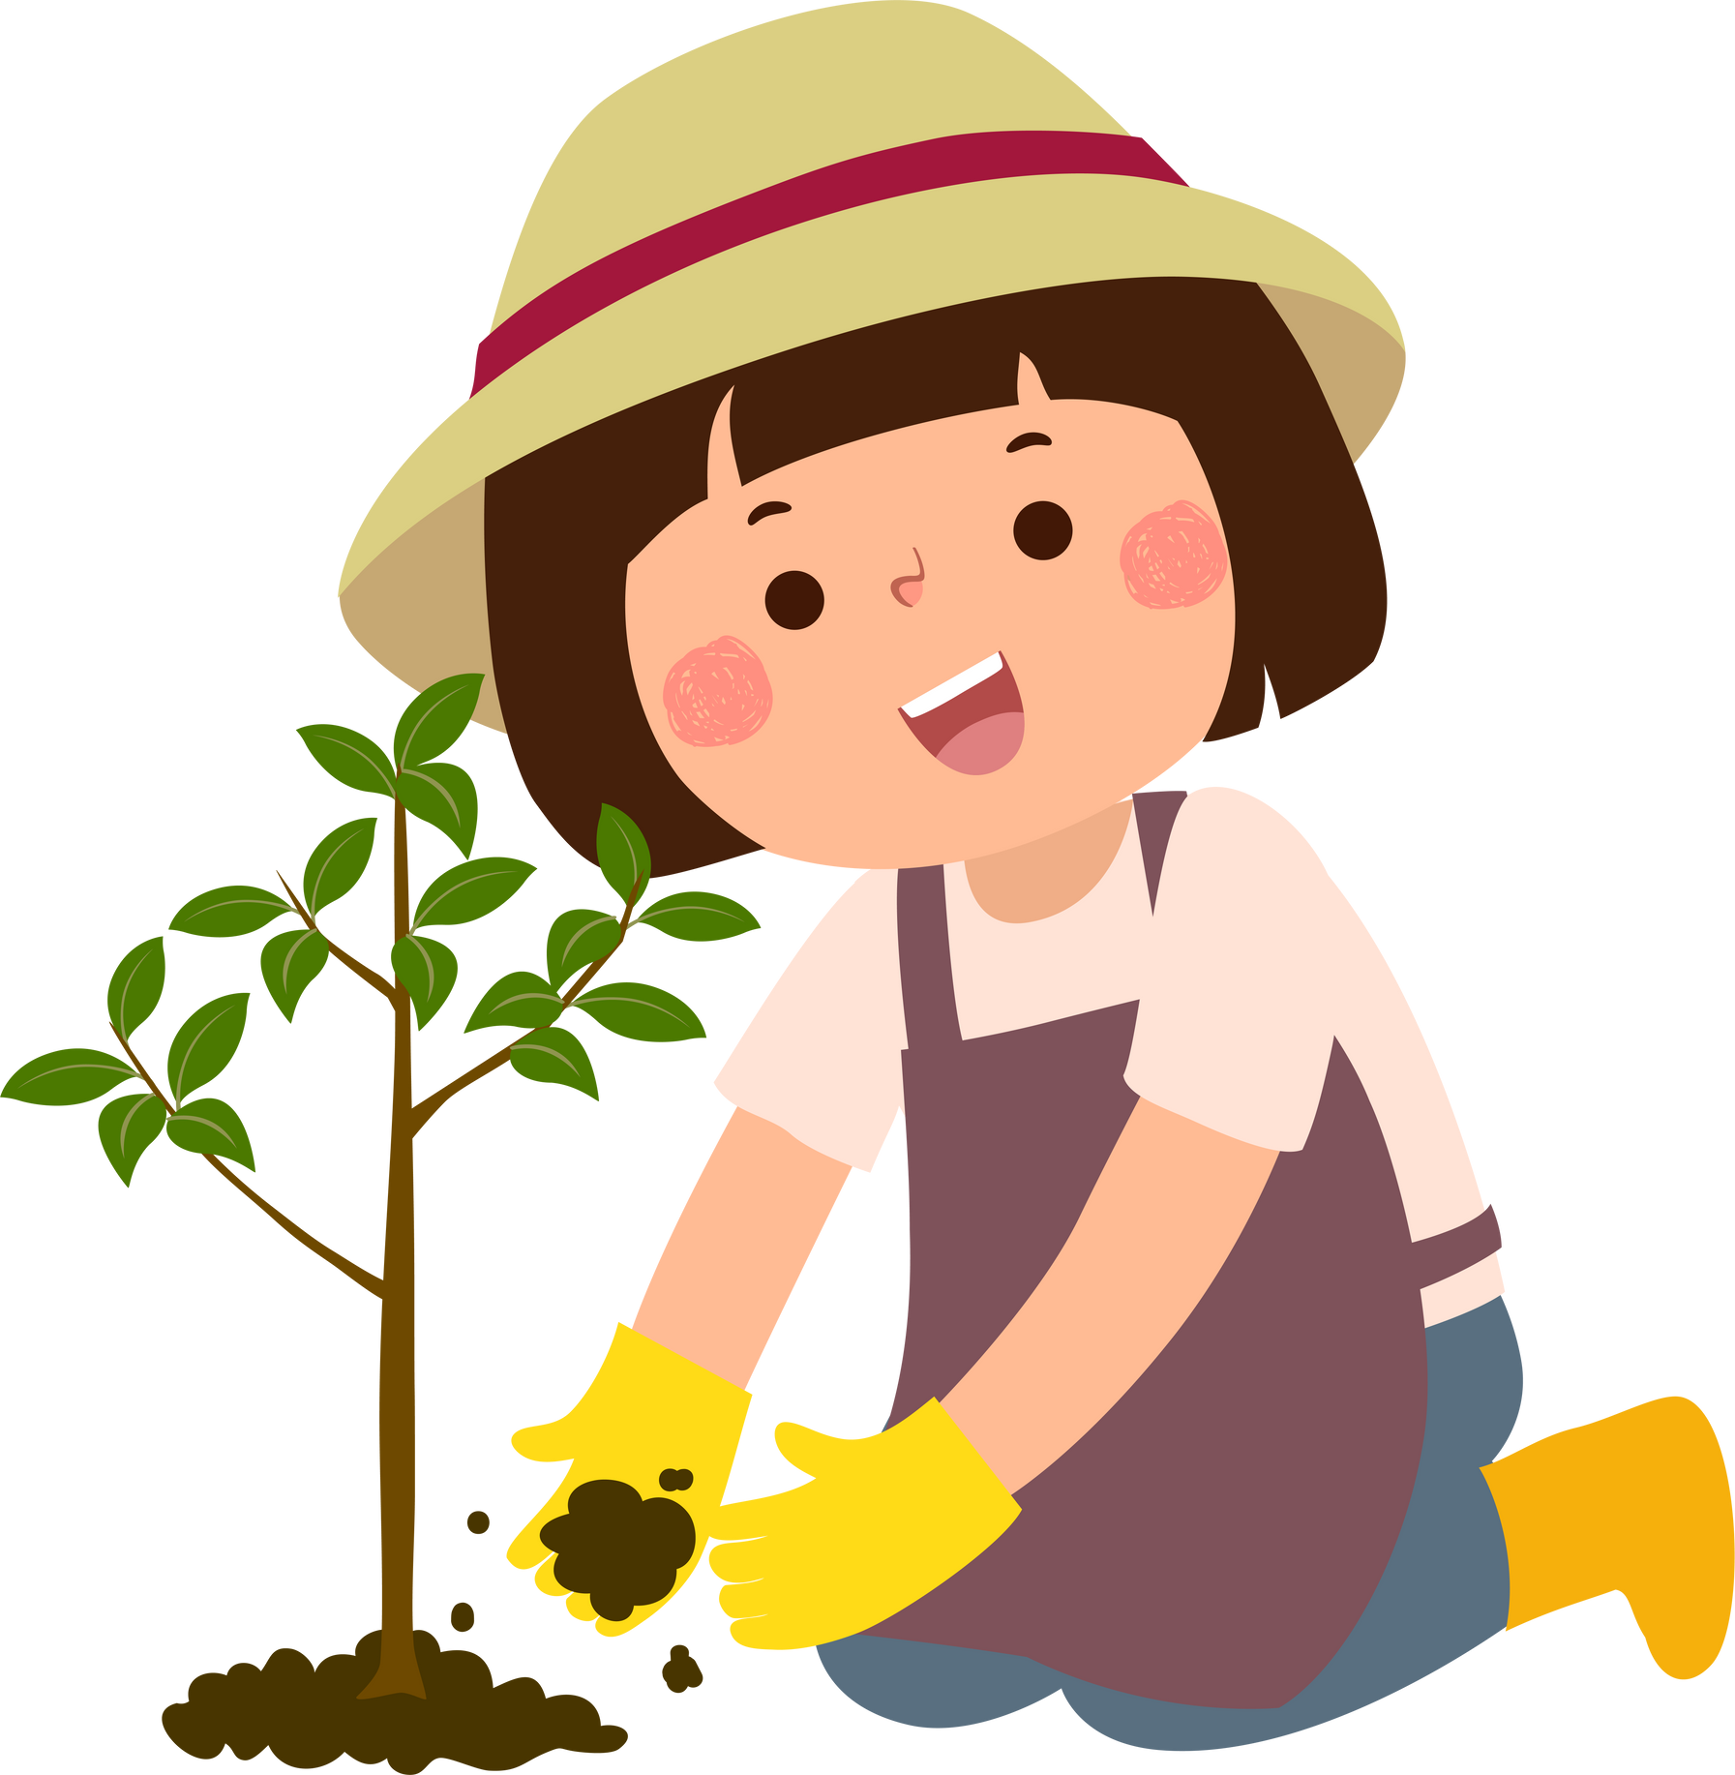
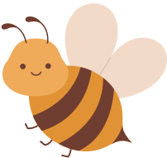
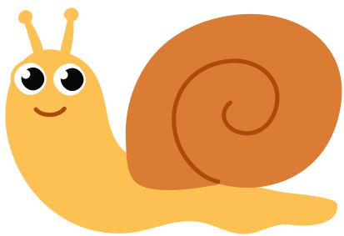
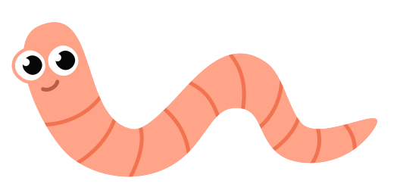
Nhà của cây
Trang 06
Nhà của cây còn gọi là là hệ sinh thái, nơi có cả côn trùng, vi sinh vật trong đất cùng góp phần nuôi dưỡng cây.

Slide 7
Đất trồng – Móng nhà vững chắc cho ngôi nhà
Trang 07
Đất là nơi cây cắm rễ, hấp thụ chất dinh dưỡng để phát triển. Đất cần tơi xốp, giàu dinh dưỡng, giữ ẩm tốt nhưng không úng nước. Vì vậy, trước khi trồng cần xới đất để giúp rễ cây dễ lan rộng và hút chất dinh dưỡng tốt hơn.
Tớ đang làm móng nhà cho cây!

Slide 8
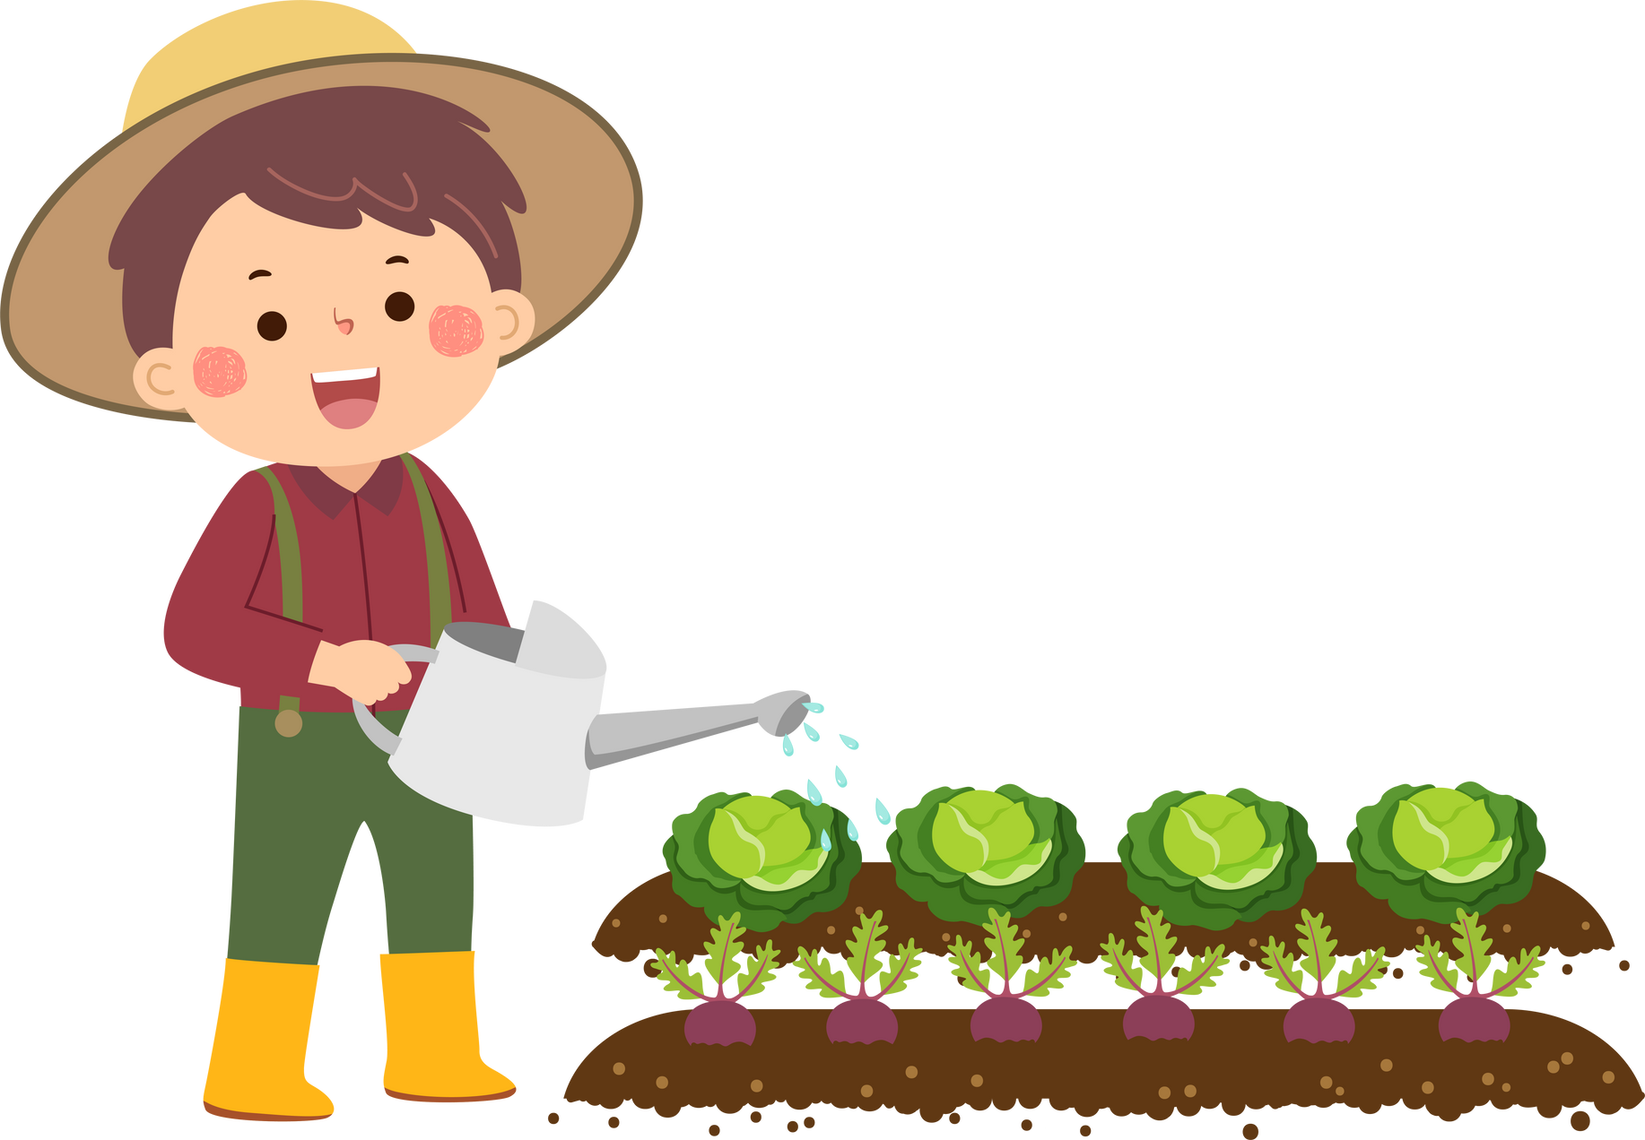
Không phải cây nào cũng cần đất giống nhau
Trang 08
  Rau ăn lá cần đất tơi xốp, giữ ẩm tốt.
  Rau ăn củ cần đất mềm, sâu để củ phát triển to, đất quá cứng sẽ làm củ bị nhỏ hoặc cong queo.
  Cây dây leo như bầu, bí cần đất giàu dinh dưỡng, thoát nước tốt, có giàn để leo.
  Nếu trồng rau tại nhà trên ban công, có thể trộn đất với xơ dừa, trấu hun để giữ độ ẩm và giúp đất thoáng khí.

Slide 9
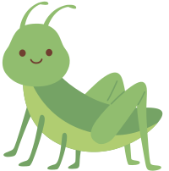
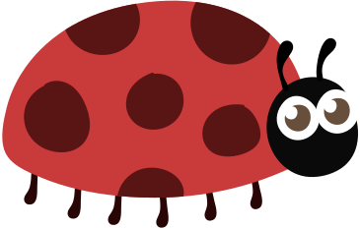
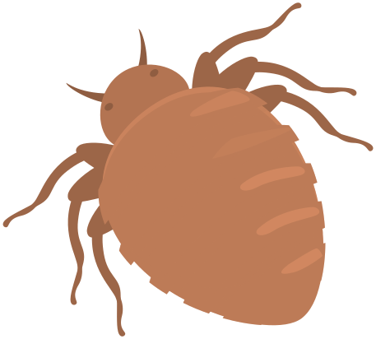
Sinh vật trong vườn - Những người hàng xóm
Trang 09
Tớ giúp
xới đất
Tớ hút mật
và thụ phấn
Tớ thích
lá non
Giun đất
  Châu chấu
  Ong mật
Tớ ăn lá nhưng giúp tạo mùn cho đất
Tớ ăn rệp
hại cây
Tớ hút
nhựa cây
  Ốc sên
  Bọ rùa
  Rầy nâu

Slide 10
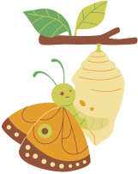
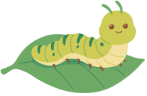
Sinh vật có lợi hay có hại?
Trang 10
  Sinh vật có lợi: Giun đất giúp xới đất, ong bướm thụ phấn, bọ rùa ăn rệp hại cây.
  Sinh vật có hại: Sâu xanh, rệp làm hỏng cây, ốc sên ăn trụi lá rau.
  Loài vừa có lợi vừa có hại: Sâu bướm khi còn nhỏ ăn lá rau, nhưng khi trưởng thành thành bướm lại giúp thụ phấn cho cây ra hoa kết quả.
01
Tớ ăn
lá cây
Khi thành bướm tớ giúp cây thụ phấn
Sâu bướm
  Bướm

Slide 11

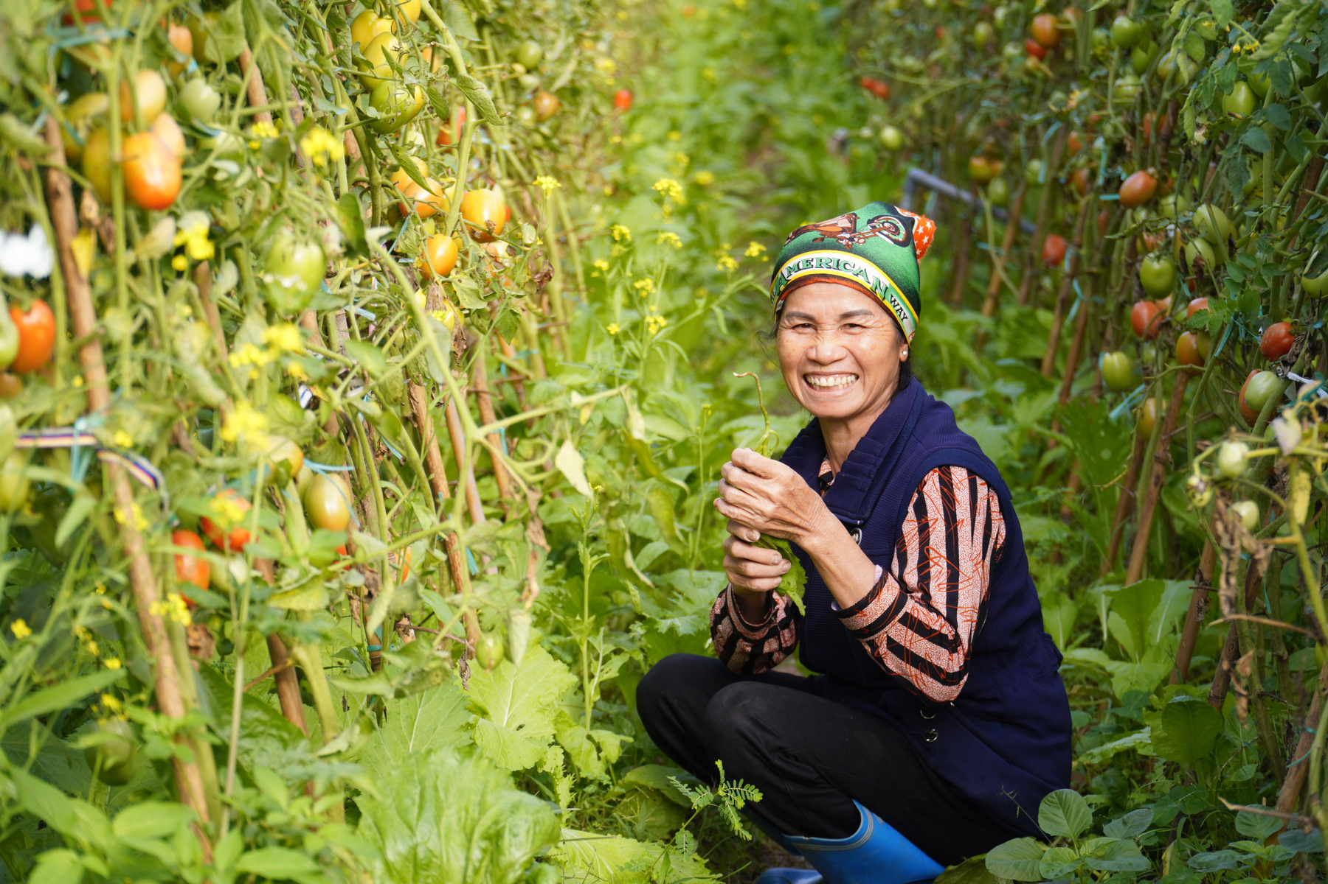
Bạn có biết...
Trang 11
Mỗi loại cây thích sống ở một ngôi nhà khác nhau. Mỗi vùng đất, khí hậu phù hợp với những loại cây sinh trưởng nhất định.
Ở đồng bằng Bắc Bộ, nông dân thường trồng rau muống, cải xanh, bầu, bí... vì những cây này phát triển tốt, ít sâu bệnh và có hương vị thơm ngon đặc biệt
01
Đồng bằng
Bắc Bộ

Slide 12
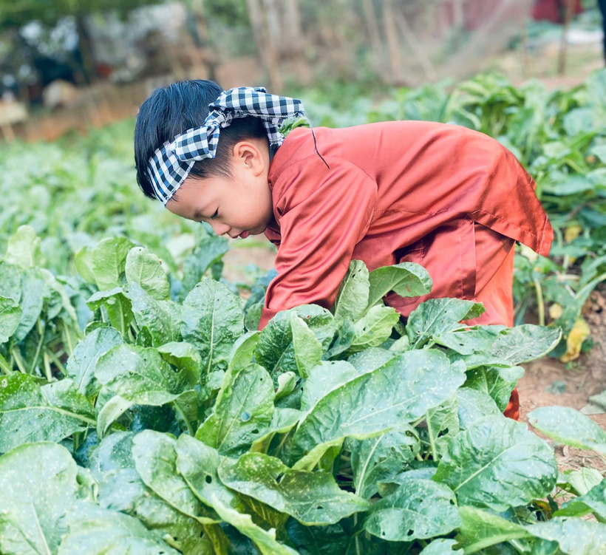
Trang 12
Trò chơi gợi ý
  Nhổ cải lên: Hướng dẫn học sinh vừa nhổ củ cải vừa đọc bài thơ “Nhổ cải lên!”
  Nhanh tay nhanh mắt: Thử thách học sinh đoán đúng tên các loại rau - củ - quả khi đến vườn.
  Vạch lá tìm sâu: Hướng dẫn học sinh tìm các loại côn trùng tại vườn, xác định chúng có lợi hay có hại.
  Phân loại nông sản: Giáo viên chia đội và yêu cầu phân loại nông sản theo các nhóm: rau - củ - quả.
  Bịt mắt đoán rau: Cho học sinh bịt mắt và sờ để đoán tên các loại rau củ sau khi thu hoạch.

Slide 13
Cảm ơn bạn đã đồng hành
Hẹn gặp thầy cô và các em học sinh ngày gần nhất tại nông trại!

